Slide 1
Programação concorrente em Python

Slide 2
Modelos de concorrência em Python
Processos: módulos multiprocessing, futures
Threads: módulos threading, futures
Corrotinas: módulo asyncio
  frameworks modernos como FastAPI
Vamos explorar os três modelos na teoria e na prática
Hoje veremos threads e procesos

Slide 3
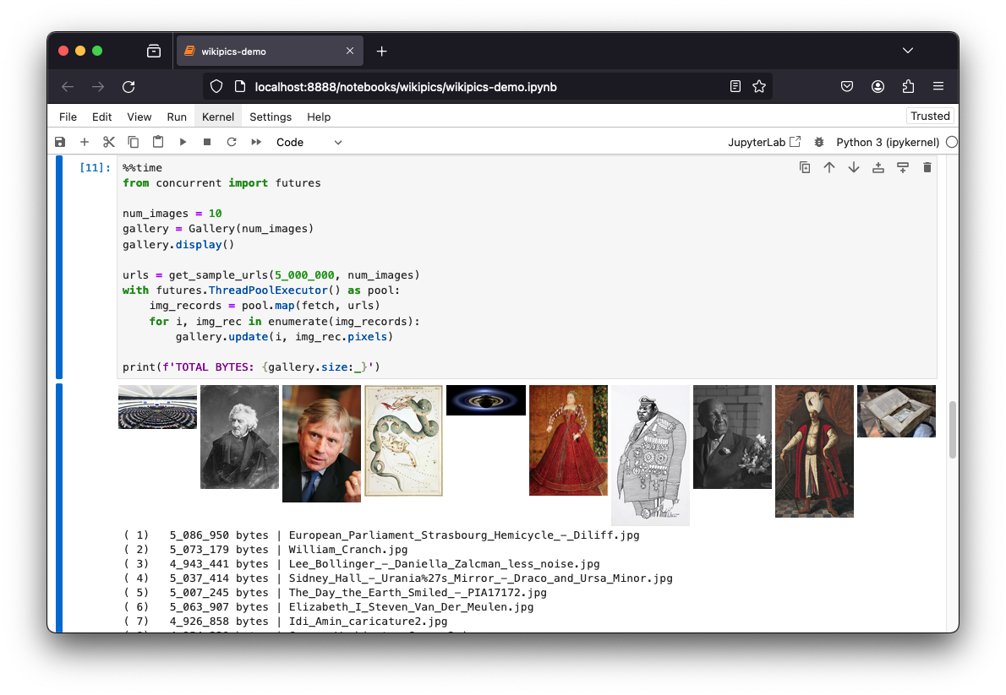
Demonstração: imagens da Wikipédia
https://bit.ly/wikipics2024

Slide 4
Análise dos resultados
Download sequencial
Download com threads
TOTAL BYTES: 19_955_565
CPU times: user 732 ms, sys: 262 ms, total: 994 ms
Wall time: 16.4 s
TOTAL BYTES: 19_950_522
CPU times: user 9.27 s, sys: 251 ms, total: 9.52 s
Wall time: 2.67 s

Slide 5
Entendendo as medidas de CPU time
CPU times: user 732 ms, sys: 262 ms, total: 994 ms
Wall time: 16.4 s
user: tempo executando código user-mode (interpretador, seu código, bibliotecas)
sys: tempo executando código kernel-mode (tudo que envolve o hardware: armazenagem, rede, tela, etc.)
total: user + sys
wall time: tempo transcorrido no "relógio da parede", também conhecido como "real time"

Slide 6
Análise: download sequencial
TOTAL BYTES: 19_955_565
CPU times: user 732 ms, sys: 262 ms, total: 994 ms
Wall time: 16.4 s
Baixou ≈ 20 MB em 16.4 s: ≈ 1.2 MB/s
A CPU trabalhou por 0.994 s (6% do total)
94% do tempo o SO executou outros processos enquanto aguardava respostas da rede
Isso é uma tarefa I/O bound (limitada por E/S)

Slide 7
Análise: download com threads
TOTAL BYTES: 19_950_522
CPU times: user 9.27 s, sys: 251 ms, total: 9.52 s
Wall time: 2.67 s
Baixou ≈ 20 MB em 2.67 s: ≈ 7.5 MB/s
  6.1 vezes mais rápido que sequencial (16.4 s)
A CPU trabalhou por 9.52 s (356% do total)
  bibliotecas usaram vários núcleos da CPU
Melhor uso da CPU em tarefa I/O bound

Slide 8
Aprendizados da demonstração
Baixar imagem é tarefa I/O bound
  assim como acessar arquivos, bancos de dados, APIs remotas, receber/enviar pacotes TCP/IP etc.
Threads funcionam bem para I/O concorrente
  Apesar da famosa GIL (Global Interpreter Lock)
    A GIL limita todo bytecode Python a uma thread
    Uma thread só usa um núcleo de CPU
    O SO e certas bibliotecas escritas em C, C++, Rust, Fortran etc. não são limitadas pela GIL

Slide 9
Porque não usar threads sempre
Processos, threads, e corrotinas têm característimas muito diferentes
  Utilização de recursos: núcleos de CPU, consumo de memória, custos de inicialização
Threads e corrotinas são eficientes para processos I/O bound
O que acontece com CPU bound?

Slide 10
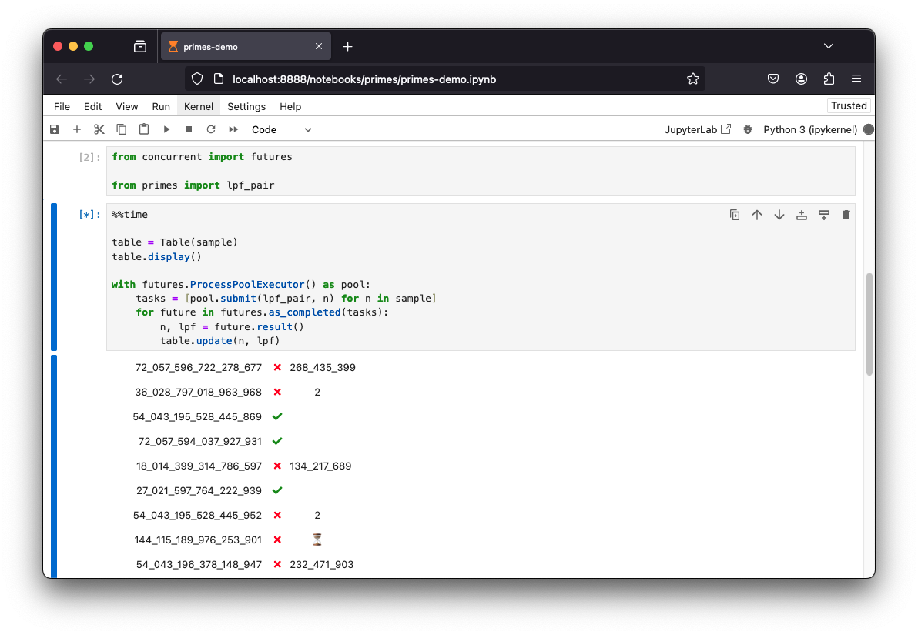
Demonstração: números primos
Computar primalidade é CPU bound.
Essa é a base do TLS
(Transport Layer Security)
https://bit.ly/primes2024

Slide 11
Aprendizados da demonstração
Por causa da GIL, threads não servem para fazer processamento intensivo em CPU no código Python
  Mas bibliotecas como Numpy são escritas em linguagens compiladas não limitadas pela GIL
    mas depende da implementação da biblioteca

Slide 12
Resumo: threads x processos
 | threads | processos
uso de CPU em código Python | limitado a 1 núcleo da CPU para todas as threads executando bytecode Python | cada processo pode usar um núcleo da CPU
uso de memória | memória alocada para um processo + cerca de 4MB por thread no mínimo | uso maior de memória: memória isolada para cada processo + threa ds
comunicação entre unidades de execução | todas as threads podem acessar os mesmos objetos na memória | comunicação entre processos é mais lenta e complicada
custo de inicialização | criar novo processo é caro; criar threads, nem tanto | custo maior, pois é multiplicado pelo número de processos

Slide 13
Concorrência x paralelismo

Slide 14
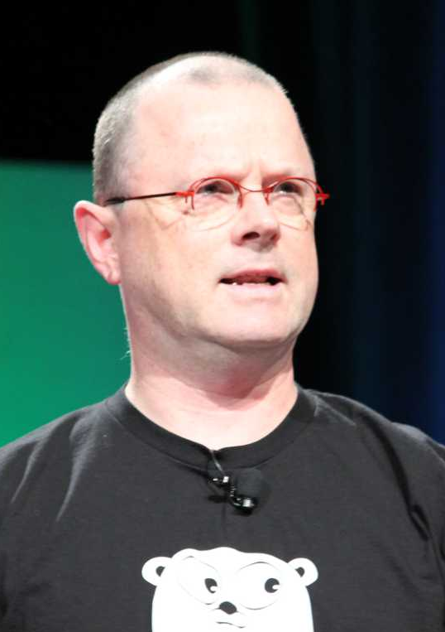
Concorrência x Paralelismo
Concorrência é lidar com muitas coisas ao mesmo tempo.
Paralelismo é fazer muitas coisas ao mesmo tempo.
Não são a mesma coisa, mas estão relacionados.
Uma é sobre estrutura, outro é sobre execução.
A concorrência fornece uma maneira de estruturar uma solução que pode ser paralelizada
(mas não necessariamente será).
—Rob Pike, co-criador da linguagem Go

Slide 15
Concorrência x Paralelismo
Concorrência se faz com software.
Paralelismo se faz com hardware
e com programação concorrente.
—LR, autor do Python Fluente 😉

Slide 16
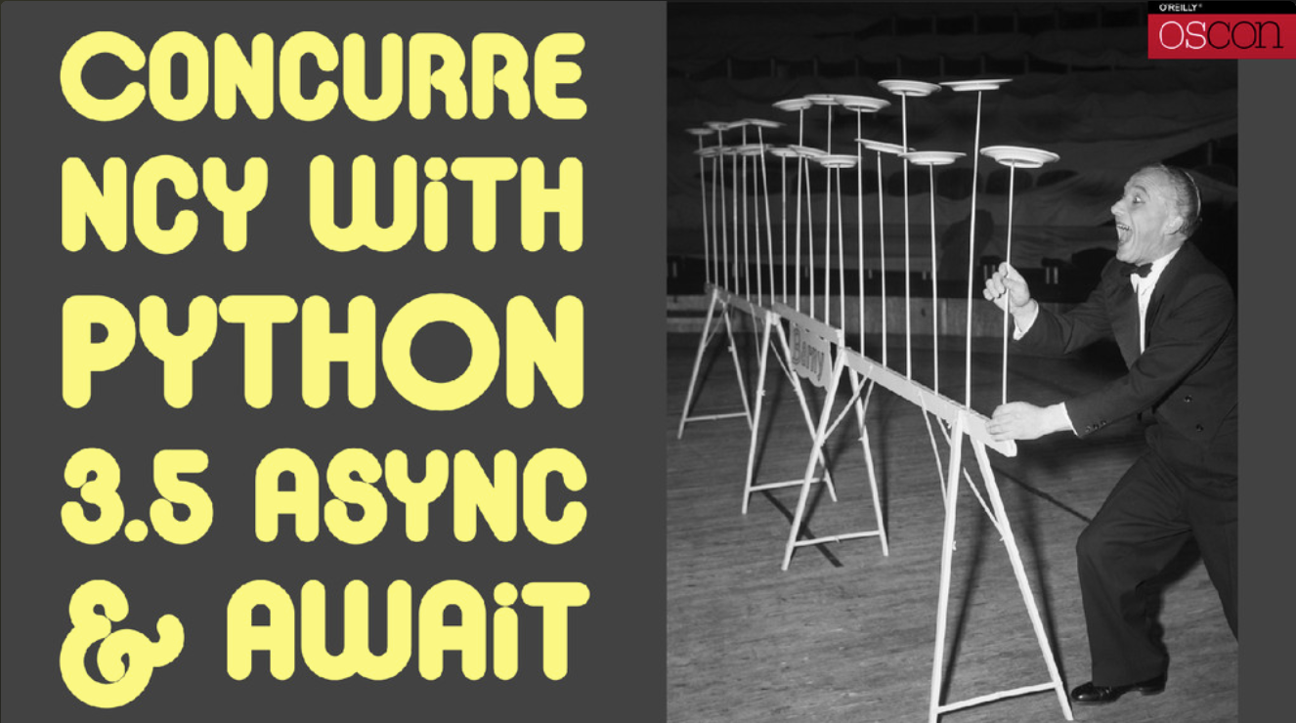
Exemplo: girando pratos

Slide 17
Exemplo: girando pratos
A idéia essencial da programação concorrente:
não precisa ter 18 braços para girar 18 pratos.

Slide 18
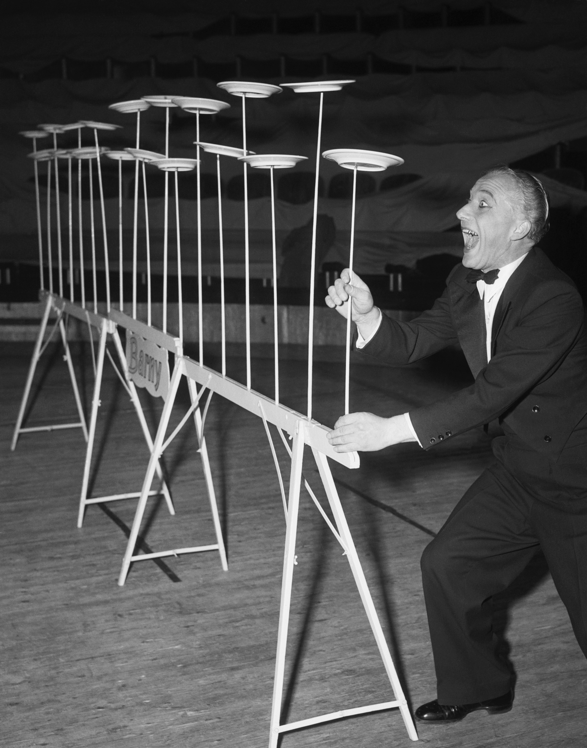
Exemplo: girando pratos
A idéia essencial da concorrência:
não precisa ter 18 braços para girar 18 pratos.

Slide 19
Exemplo: ps ax
PID TT STAT TIME COMMAND
1 ?? Ss 2:45.09 /sbin/launchd
301 ?? Ss 6:09.65 /usr/libexec/logd
302 ?? Ss 0:00.04 /usr/libexec/smd
303 ?? Ss 0:04.16 /usr/libexec/UserEventAgent (System)
305 ?? Ss 0:01.65 /System/Library/PrivateFrameworks/Uninstall.framework/Resources/uninstalld
306 ?? Ss 0:49.87 /System/Library/Frameworks/CoreServices.framework/Versions/A/Frameworks/FSEvents.framework/Versions/A/Support/fseventsd
307 ?? Ss 0:06.83 /System/Library/PrivateFrameworks/MediaRemote.framework/Support/mediaremoted
310 ?? Ss 0:03.60 /usr/sbin/systemstats --daemon
313 ?? Ss 0:45.56 /usr/libexec/configd
314 ?? Ss 0:00.01 endpointsecurityd
315 ?? Ss 0:20.93 /System/Library/CoreServices/powerd.bundle/powerd
316 ?? Ss 0:00.01 /usr/libexec/IOMFB_bics_daemon
317 ?? Ss 0:01.44 /System/Library/PrivateFrameworks/BiomeStreams.framework/Support/biomed
319 ?? Ss 0:01.14 /usr/libexec/amfid
...
13953 ?? S 0:00.02 /System/Library/PrivateFrameworks/CharacterPicker.framework/Versions/A/XPCServices/com.apple.CharacterPicker.FileService.xpc/Contents/MacOS/com.apple.CharacterPicker.FileService
13956 ?? S 0:00.10 /System/Library/Frameworks/CoreServices.framework/Frameworks/Metadata.framework/Versions/A/Support/mdworker_shared -s mdworker -c MDSImporterWorker -m com.apple.mdworker.shared
12893 s000 Ss 0:00.01 login -pf luciano
12894 s000 S 0:00.18 -zsh
13963 s000 R+ 0:00.00 ps ax
13055 s002 Ss+ 0:00.02 /bin/zsh -il

Slide 20
Exemplo: ps ax
632 processos rodando no macOS Sonoma 14.1.1
Mas a máquina tem 12 CPUs
% ps ax | wc -l
632
% sysctl -n hw.ncpu
12

Slide 21
Exemplo: ps ax
307 processos rodando no Ubuntu Linux 22.04
Mas a máquina tem 4 "CPUs"
  na real, 2 CPUs com hyperthreading
$ ps ax | wc -l
307
$ lscpu | grep "CPU(s):"
CPU(s): 4
NUMA node0 CPU(s): 0-3

Slide 22
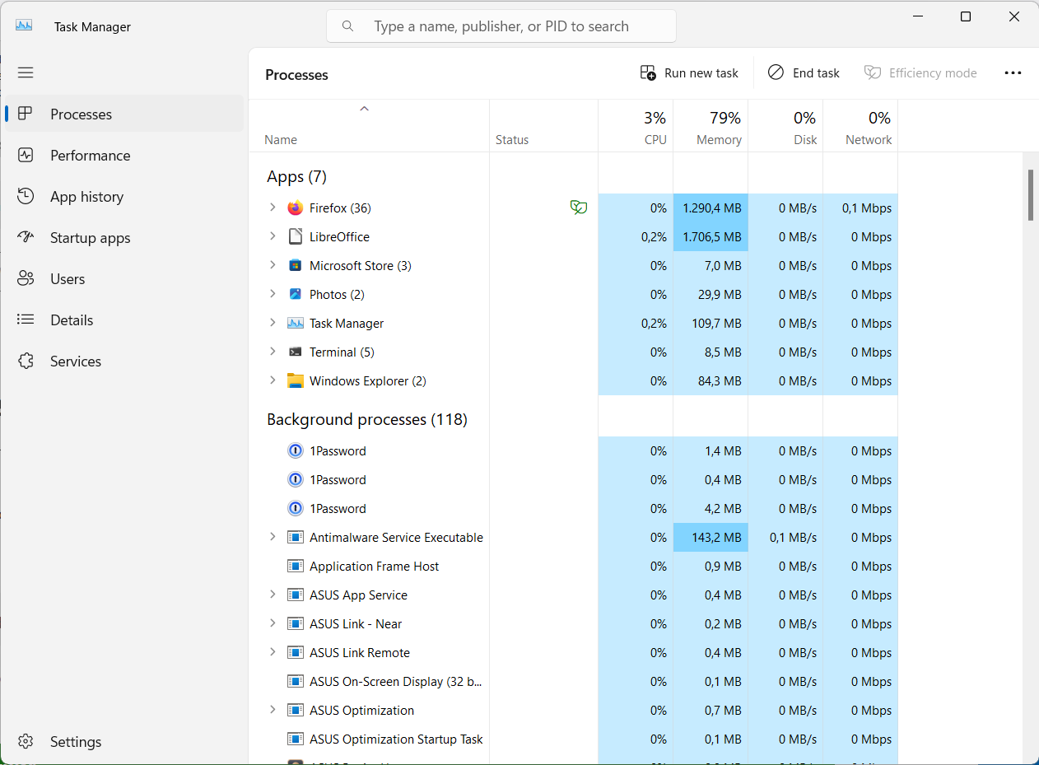
Exemplo: processos no Windows 11
7 aplicativos
  Firefox: 36 processos
118 processos em background
107 processos do Windows

Slide 23
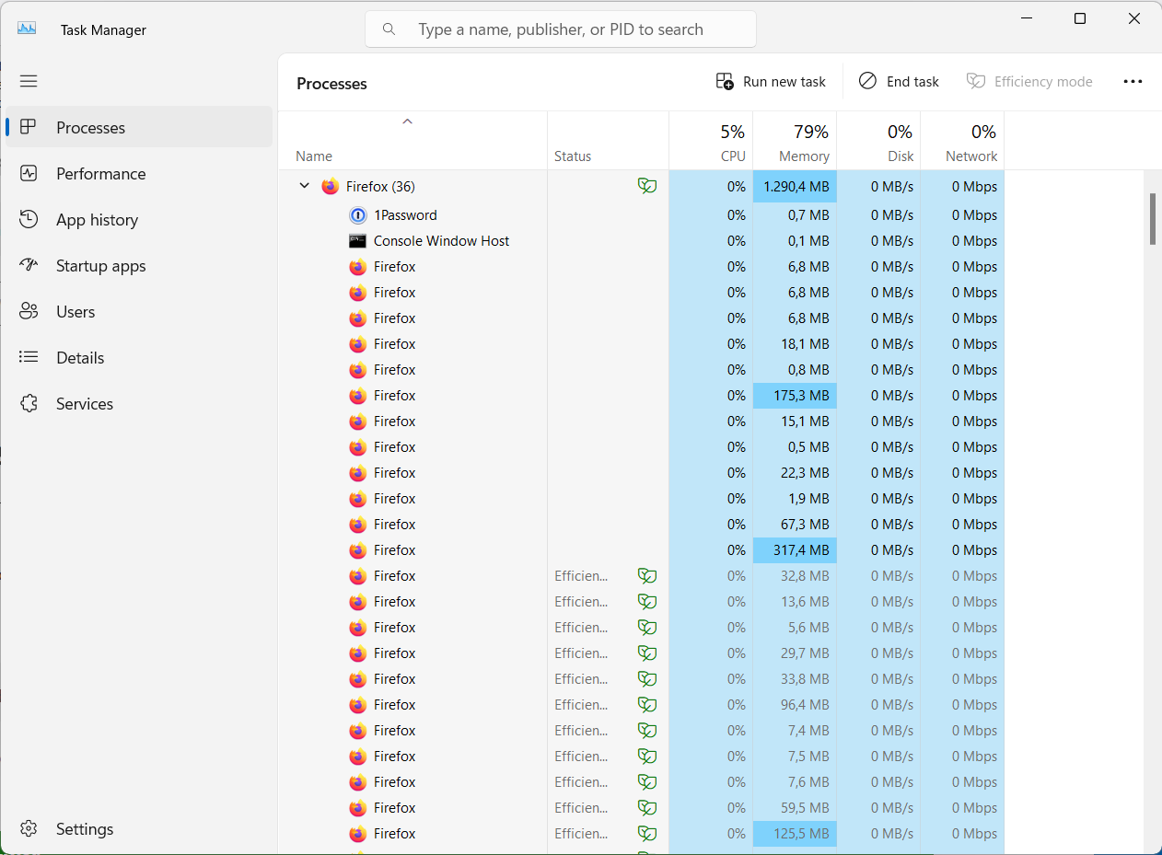
Exemplo: processos no Windows 11
36 processos do Firefox
  1Password add-on
  Console (?)
  Abas e janelas

Slide 24
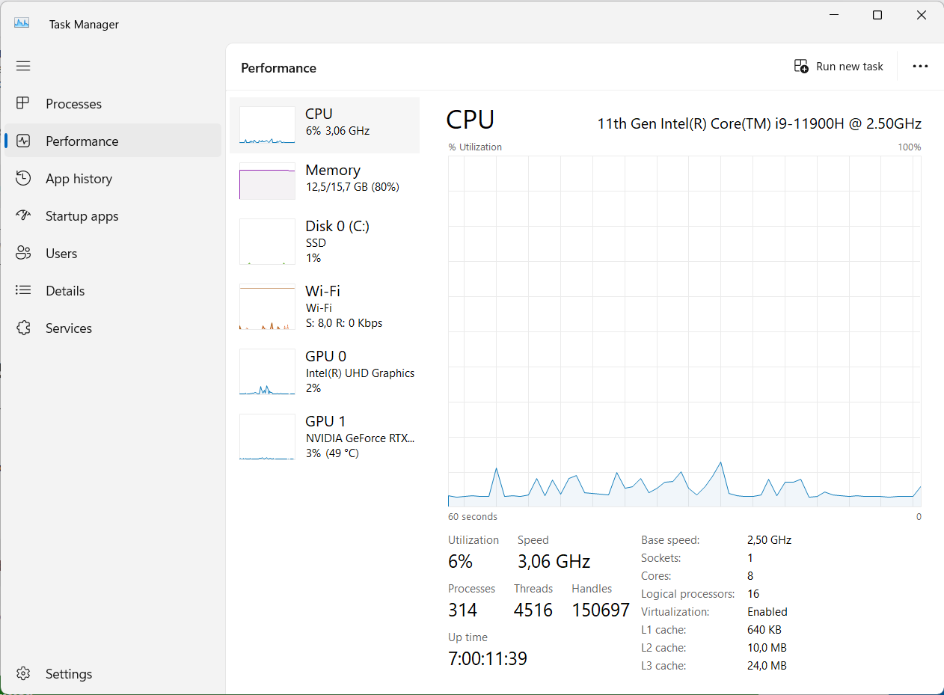
Exemplo: processos no Windows 11

Slide 25
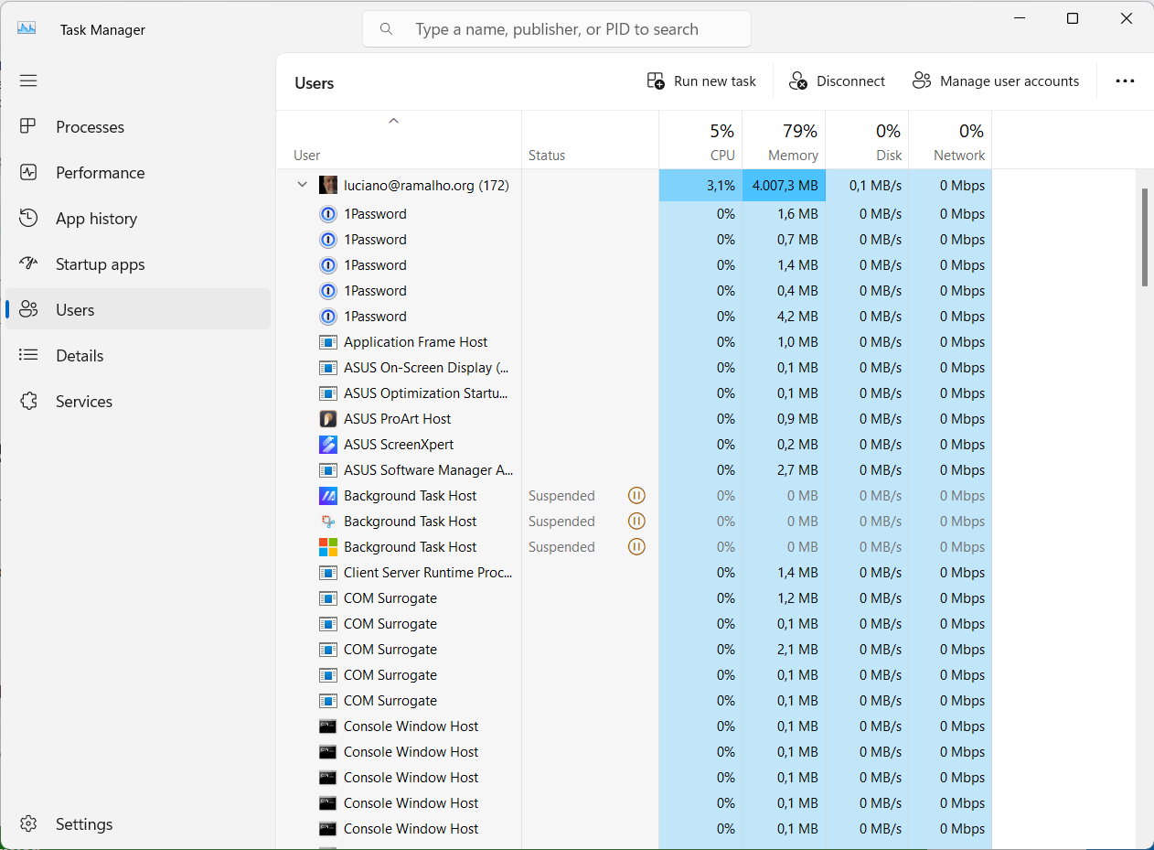
Exemplo: processos no Windows 11

Slide 26
Processos x threads

Slide 27
Processos
Escalonamento feito pelo sistema operacional
  SO multi-tarefa preemptivo
    Suspende processos para dar a vez a outros
Memória isolada pelo sistema operacional
  Troca de dados através de pipes, sockets
    Há mecanismos avançados para compartilhar memória, mas eles não suportam "objetos" apenas bytes

Slide 28
Threads
Escalonamento feito pelo sistema operacional
  Threads do SO em userland
    Suspende threads para dar a vez a outras
  No Cpython, existe a GIL (Global Interpreter Lock)
    Só uma thread de código Python por vez
    Extensões binárias podem executar várias threads
Memória compartilhada
  Suporte pleno a objetos Python

Slide 29
Programação assíncrona

Slide 30
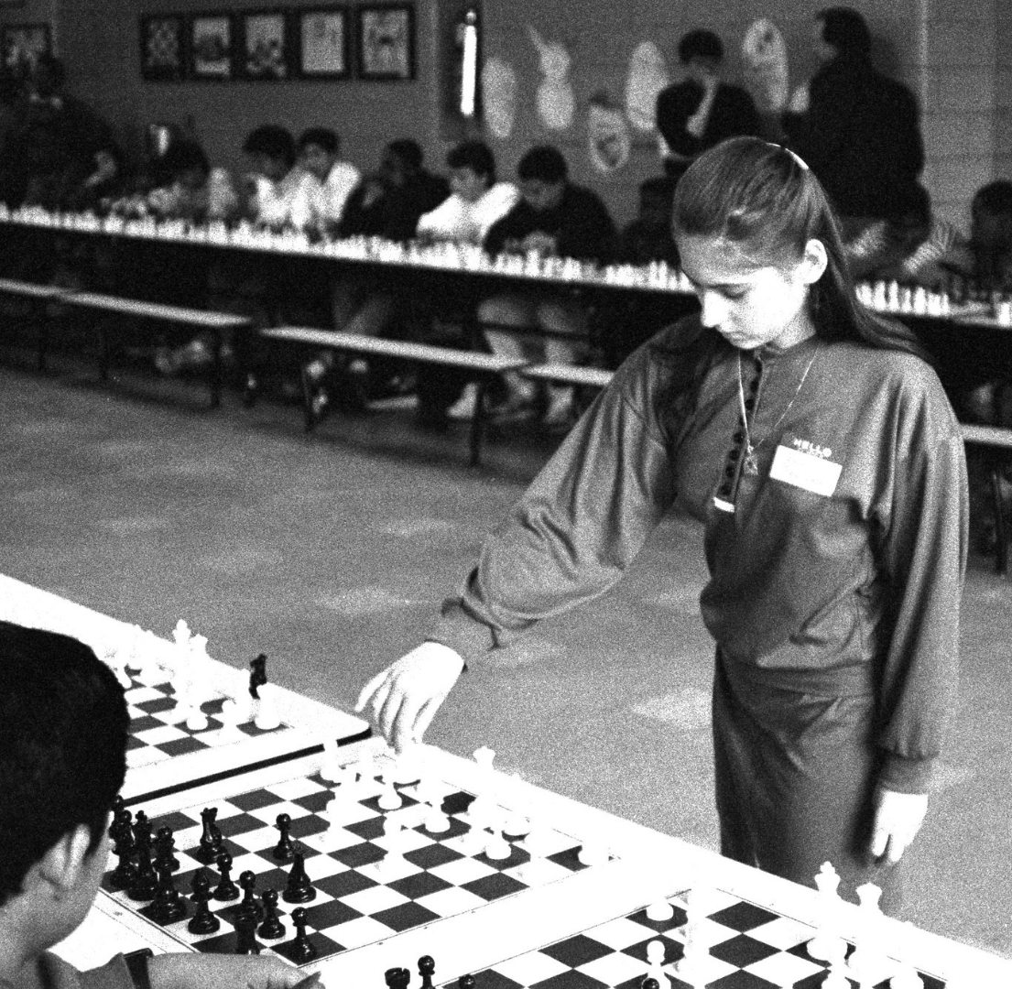
Exemplo: Judit Pólgar*
20 adversários
1 minuto por jogada
  Pólgar 5s, adversário 55s
Média de 30 jogadas por partida
20 partidas sequenciais:
20 × 30min = 600min = 10h
* Exemplo de Michael Grinberg em Asynchronous Python for the Complete Beginner. Foto de Ed Yourdon (CC BY-NC-SA 1992)

Slide 31
Exemplo: Judit Pólgar
Partidas “simultâneas”
Pólgar dá o lance inicial e vai pro próximo tabuleiro
Uma volta completa leva
20 × 5s = 40s
20 partidas terminam em
30 × 40s = 1200s = 20min

